Slide 1
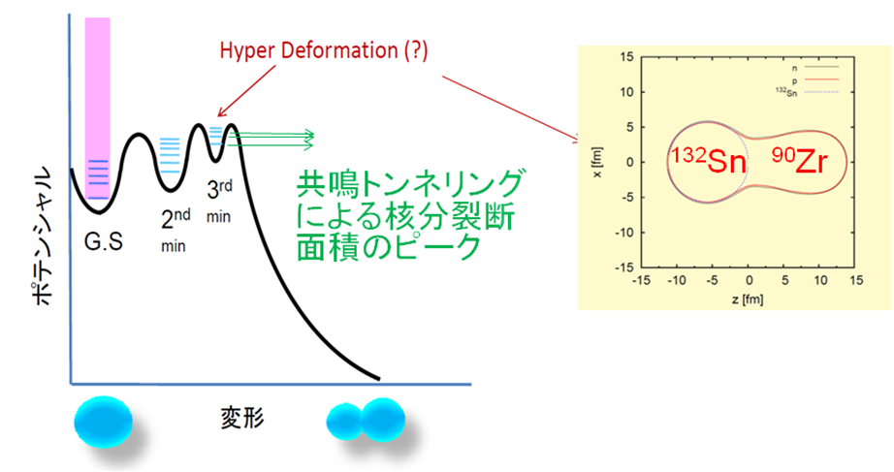
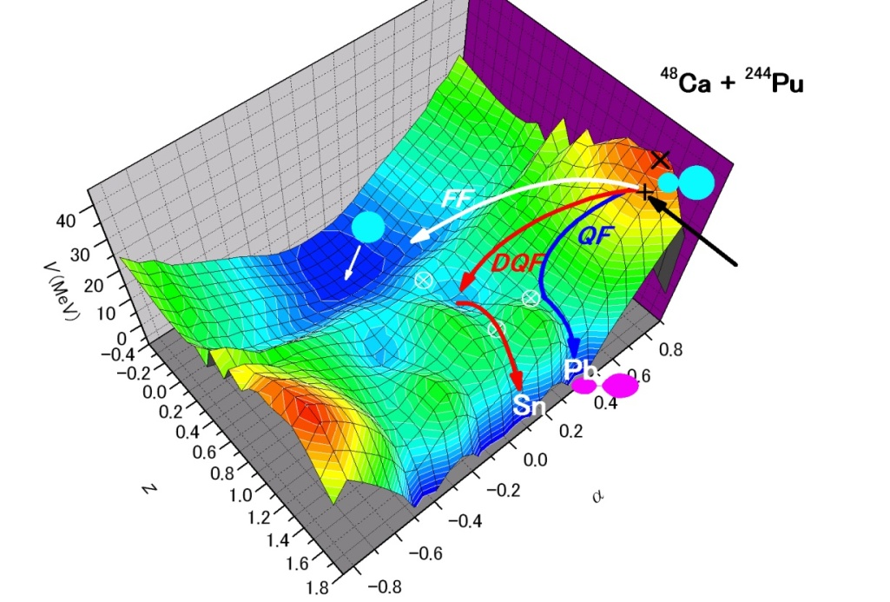
核構造情報を抜き出す手段
不安定核構造
反応の不定性は小さいと仮定: → 本当？
核分裂反応等で経由する前平衡状態での核構造
hyper deformation ?
核反応機構の定量的理解
超重元素、より安定線から離れた不安定核の生成へ
核反応自身の興味
摩擦？ Neck形成？ 中性子flow? 反応時間？、、、

Slide 2
核反応機構の研究展開
弱束縛に由来する複雑な励起
高スピン、高Q値に由来する未発見な反応へ
安定線からの遠さ
複雑な反応チャンネルの中の
１項を選択的に変更し、現状の
理解を展開
Eg.) 中性子多重度
直接反応
弾性散乱
非弾性散乱
核子移行反応
複合核反応
核融合、深部非弾性、核分裂、etc…
1
10
核子の反応数

